Slide 1
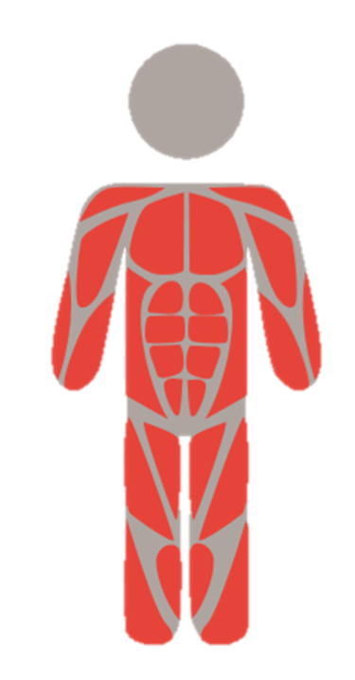

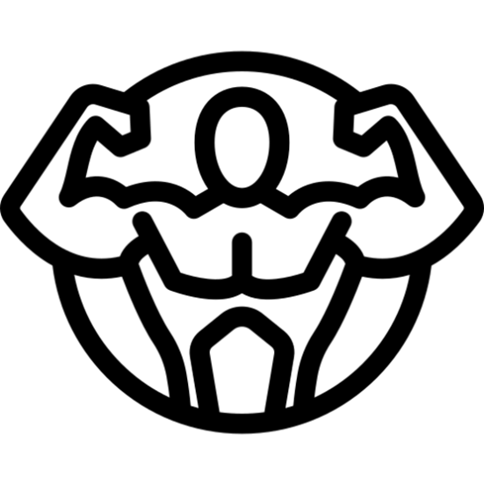
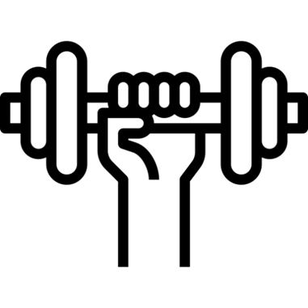
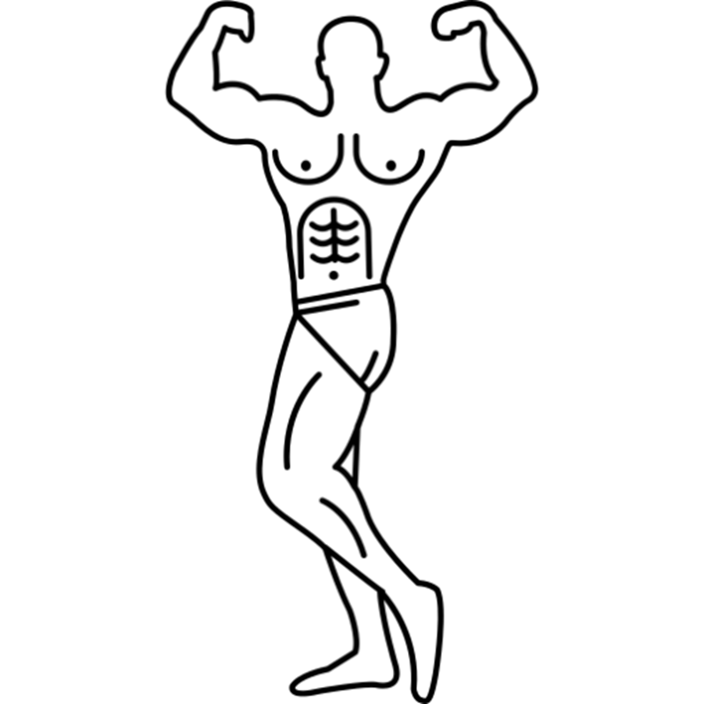
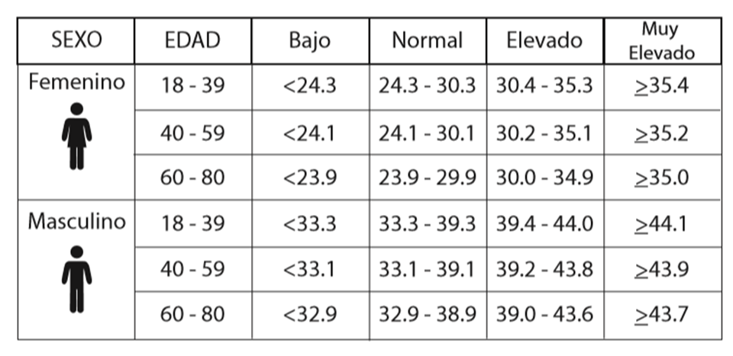
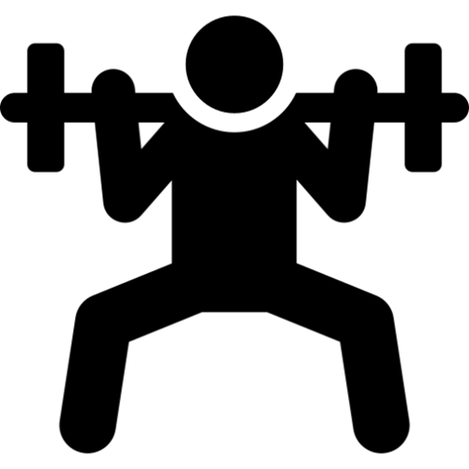
Masa muscular
Tenemos cerca de 600 músculos que conforman casi la mitad de nuestro peso corporal y, en conjunto con el tejido conectivo nos forman, nos sostienen y nos ayudan a movernos
Y aunque no seamos atletas, los músculos requieren nuestra atención constante, porque en la forma en que los cuidemos, determinará si aumentan o disminuyen
El cerebro y los músculos están conectados, tu cerebro envía una señal a las moto-neuronas de los músculos, cuando se recibe el mensaje, se activan causando que los músculos se contraigan y relajen halando los huesos y generando el movimiento necesario
Mientras mayor sea el esfuerzo muscular, se activarán más músculos para poder llevar a cabo la acción
Para construir músculo nuevo, se necesita un proceso llamado hipertrofia, que es la reparación de las fibras musculares cuando son sometidas a esfuerzo; esto se logra con ejercicios que requieran levantamiento de peso
Los músculos dependen de algo más que ejercicio para crecer, sin la nutrición adecuada y descanso, el cuerpo nunca podrá reparar el daño causada en la fibra muscular durante el ejercicio
Existen rangos establecidos para la valoración de la masa muscular según su grupo de edad
Recuerde que: la dieta especialmente el consumo de proteína es vital para mantener y reparar el músculo, así como el descanso y el estímulo muscular en el ejercicio
Colaboración de Licda. Melissa Hidalgo Jiménez, nutricionista
¡CONSTRUYAMOS SALUD JUNTOS!
SERVICIO MÉDICO UNED

